Slide 1
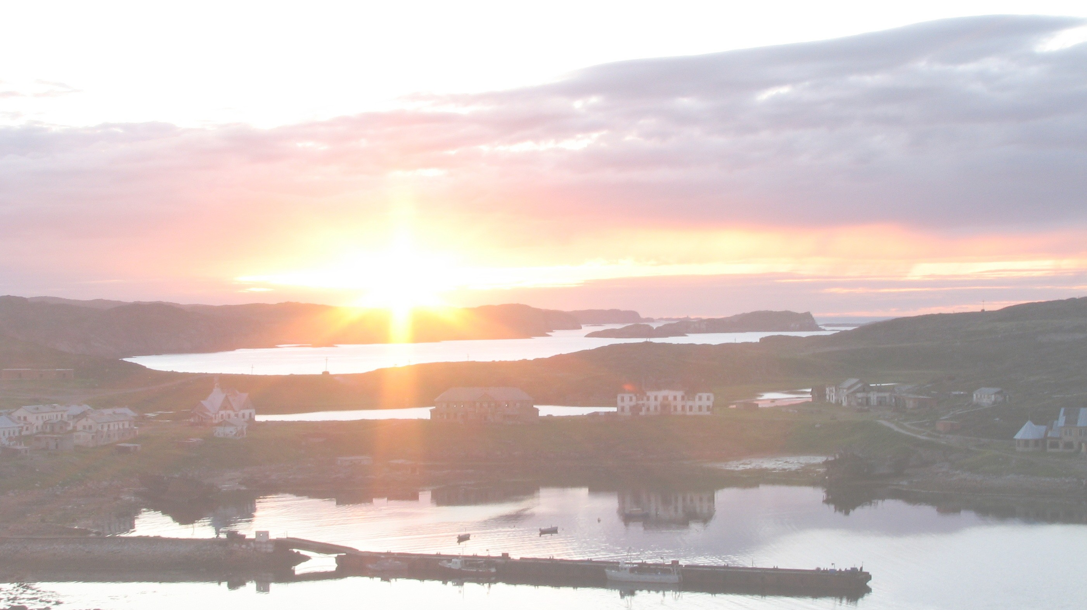

ОРГАНИЗАЦИЯ ПОСЕЛЕНИЙ
Macoma balthica (Linnaeus, 1758)
Введение
Методы Биотопы
В ОСУШНОЙ ЗОНЕ БЕЛОГО И БАРЕНЦЕВА МОРЕЙ
Обилие
Динамика численности
Размерная структура
София Александровна Назарова
Научный руководитель: д.б.н. Н. В. Максимович
Линейный рост Оседание
Выводы
Санкт-Петербургский государственный университет
Благодарности
Санкт-Петербург, 2016

Slide 2
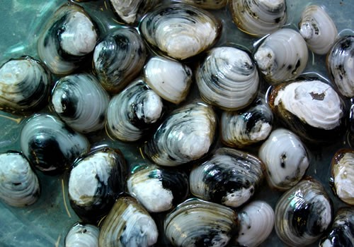
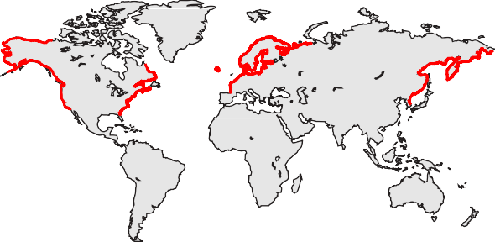
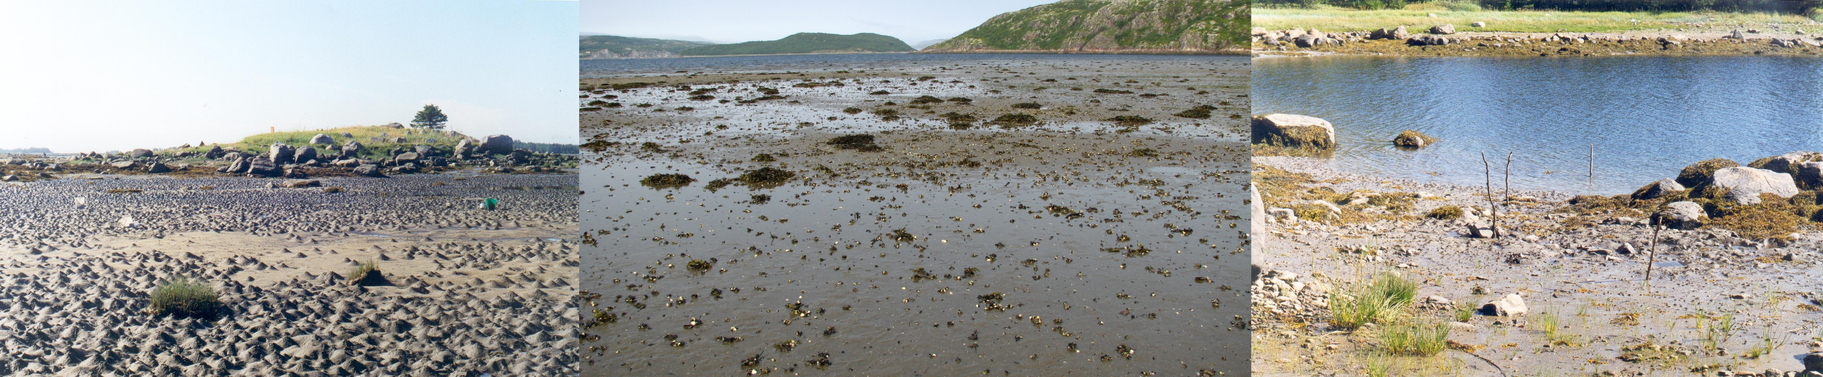
Вид Macoma balthica (Linnaeus, 1758)
Общий вид особей
Введение
Методы Биотопы Обилие
Динамика численности
Размерная структура
Линейный рост Оседание
Амфибореальное распространение Macoma balthica
Типичные местообитания в Белом и Баренцевом море
Выводы
Благодарности

Slide 3
Цели и задачи
Введение
Методы Биотопы
Цель.Изучение организации поселений Macoma balthica в условиях осушной зоны Белого и Баренцева морей.
Задачи.Для этого были изучены следующие стороны организации поселений:
1.биотический и абиотический фон биотопов; 2.структурные характеристики поселений M. balthica
(показатели обилия, размерная структура); 3.многолетняя динамика поселений M. balthica; 4.скорость линейного роста моллюсков;
5.режим формирования спата.
Обилие
Динамика численности
Размерная структура
Линейный рост Оседание
Выводы
Благодарности

Slide 4
Положения, выносимые на защиту
1.На литорали Кандалакшского залива Белого моря и в Баренцевом море (Западный Мурман и Кольский залив) Macoma balthica формирует поселения, в которых плотность значительно варьирует во времени и может достигать нескольких тысяч экз./м , но наиболее типичны поселения маком с плотностью в несколько сотен экз./м². На литорали Восточного Мурмана Баренцева моря вид не формирует плотных поселений, и значения данного показателя редко превышает 100 экз./м².
2.Организация поселений Macoma balthica в условиях осушной зоны Белого и Баренцева морей не имеет принципиальных различий:
⁾ в типичном случае в многолетней динамике поселений сменяются мономодальный
(преобладание молоди) и бимодальной (добавление второго модального класса — группы особей старшего возраста) типы размерной структуры;
⁾ как относительно редкое событие наблюдаются мономодальная структура поселений с ежегодным преобладаем молоди.
3.Характер динамики плотности поселений Macoma balthica определяется, в основном,
неравномерностью уровня ежегодного пополнения их молодью. Беломорские поселения демонстрируют элементы синхронности процессов пополнения, что связано с влиянием температуры на выживаемость маком в первый год жизни (численность однолетних особей после холодных зим с устойчивым ледоставом оказывается относительно выше) и спецификой условий в локальном местообитании.
4.Скорость роста особей Macoma balthica в Белом и Баренцевом морях достоверно ниже, чем
в других акваториях европейской части ареала вида. По характеру вариации средней скорости роста маком поселения Баренцева моря и Белого моря различий не имеют.
Введение
2
Методы Биотопы
Обилие
Динамика численности
Размерная структура
Линейный рост Оседание
Выводы
Благодарности
4 / 25

Slide 5
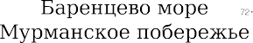
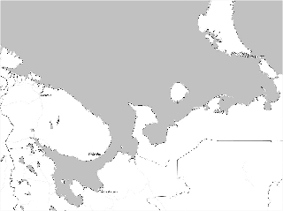
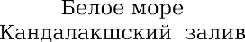
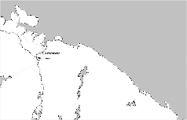
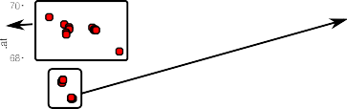
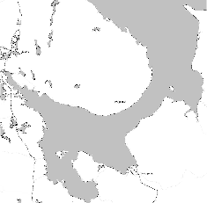
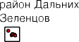
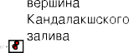
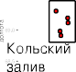
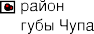

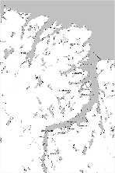
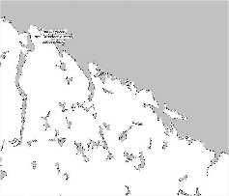
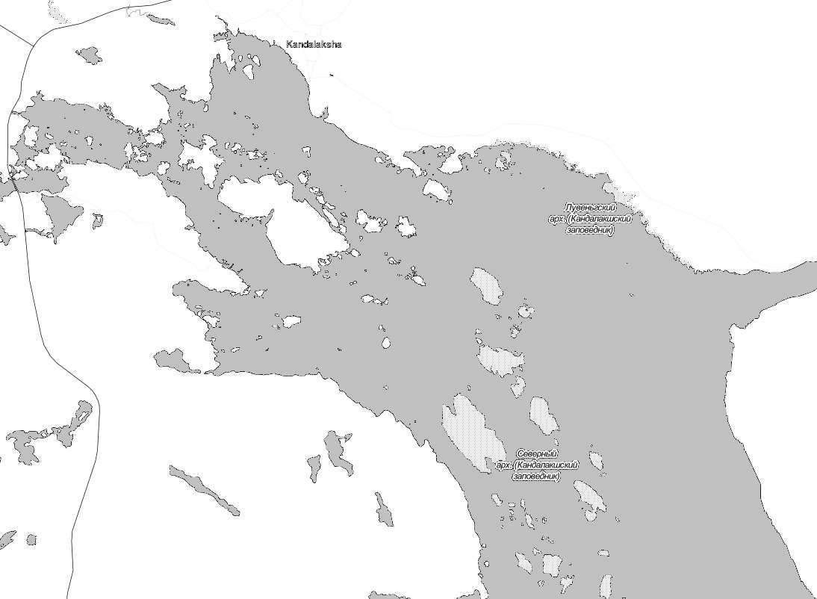
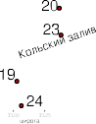
География исследований
Введение
Методы Биотопы Обилие
Динамика численности
Размерная структура
Линейный рост Оседание Выводы Благодарности

Slide 6
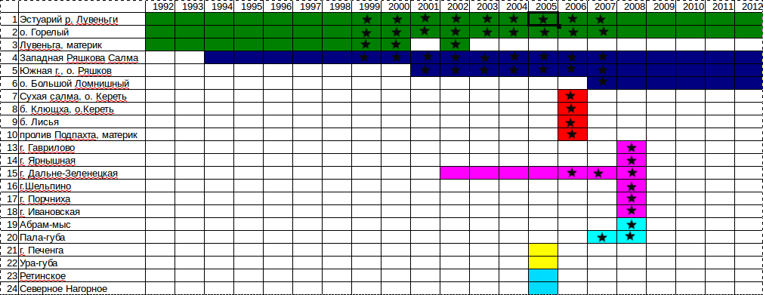
Материалы
Введение
Методы Биотопы Обилие
Динамика численности
Размерная структура
Линейный рост Оседание Выводы Благодарности
Полевые сборы с участием автора отмечены звездой.
Цветовые обозначения районов: Красный — Керетский архипелаг, синий — Северный архипелаг, зеленый — Лувеньгские шхеры, голубой — Кольский залив, фиолетовый — Восточный Мурман

Slide 7
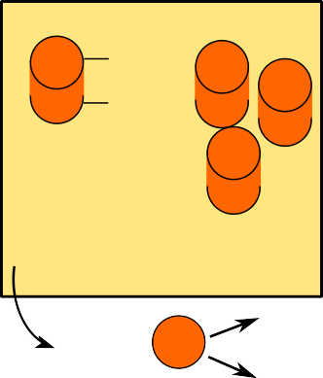
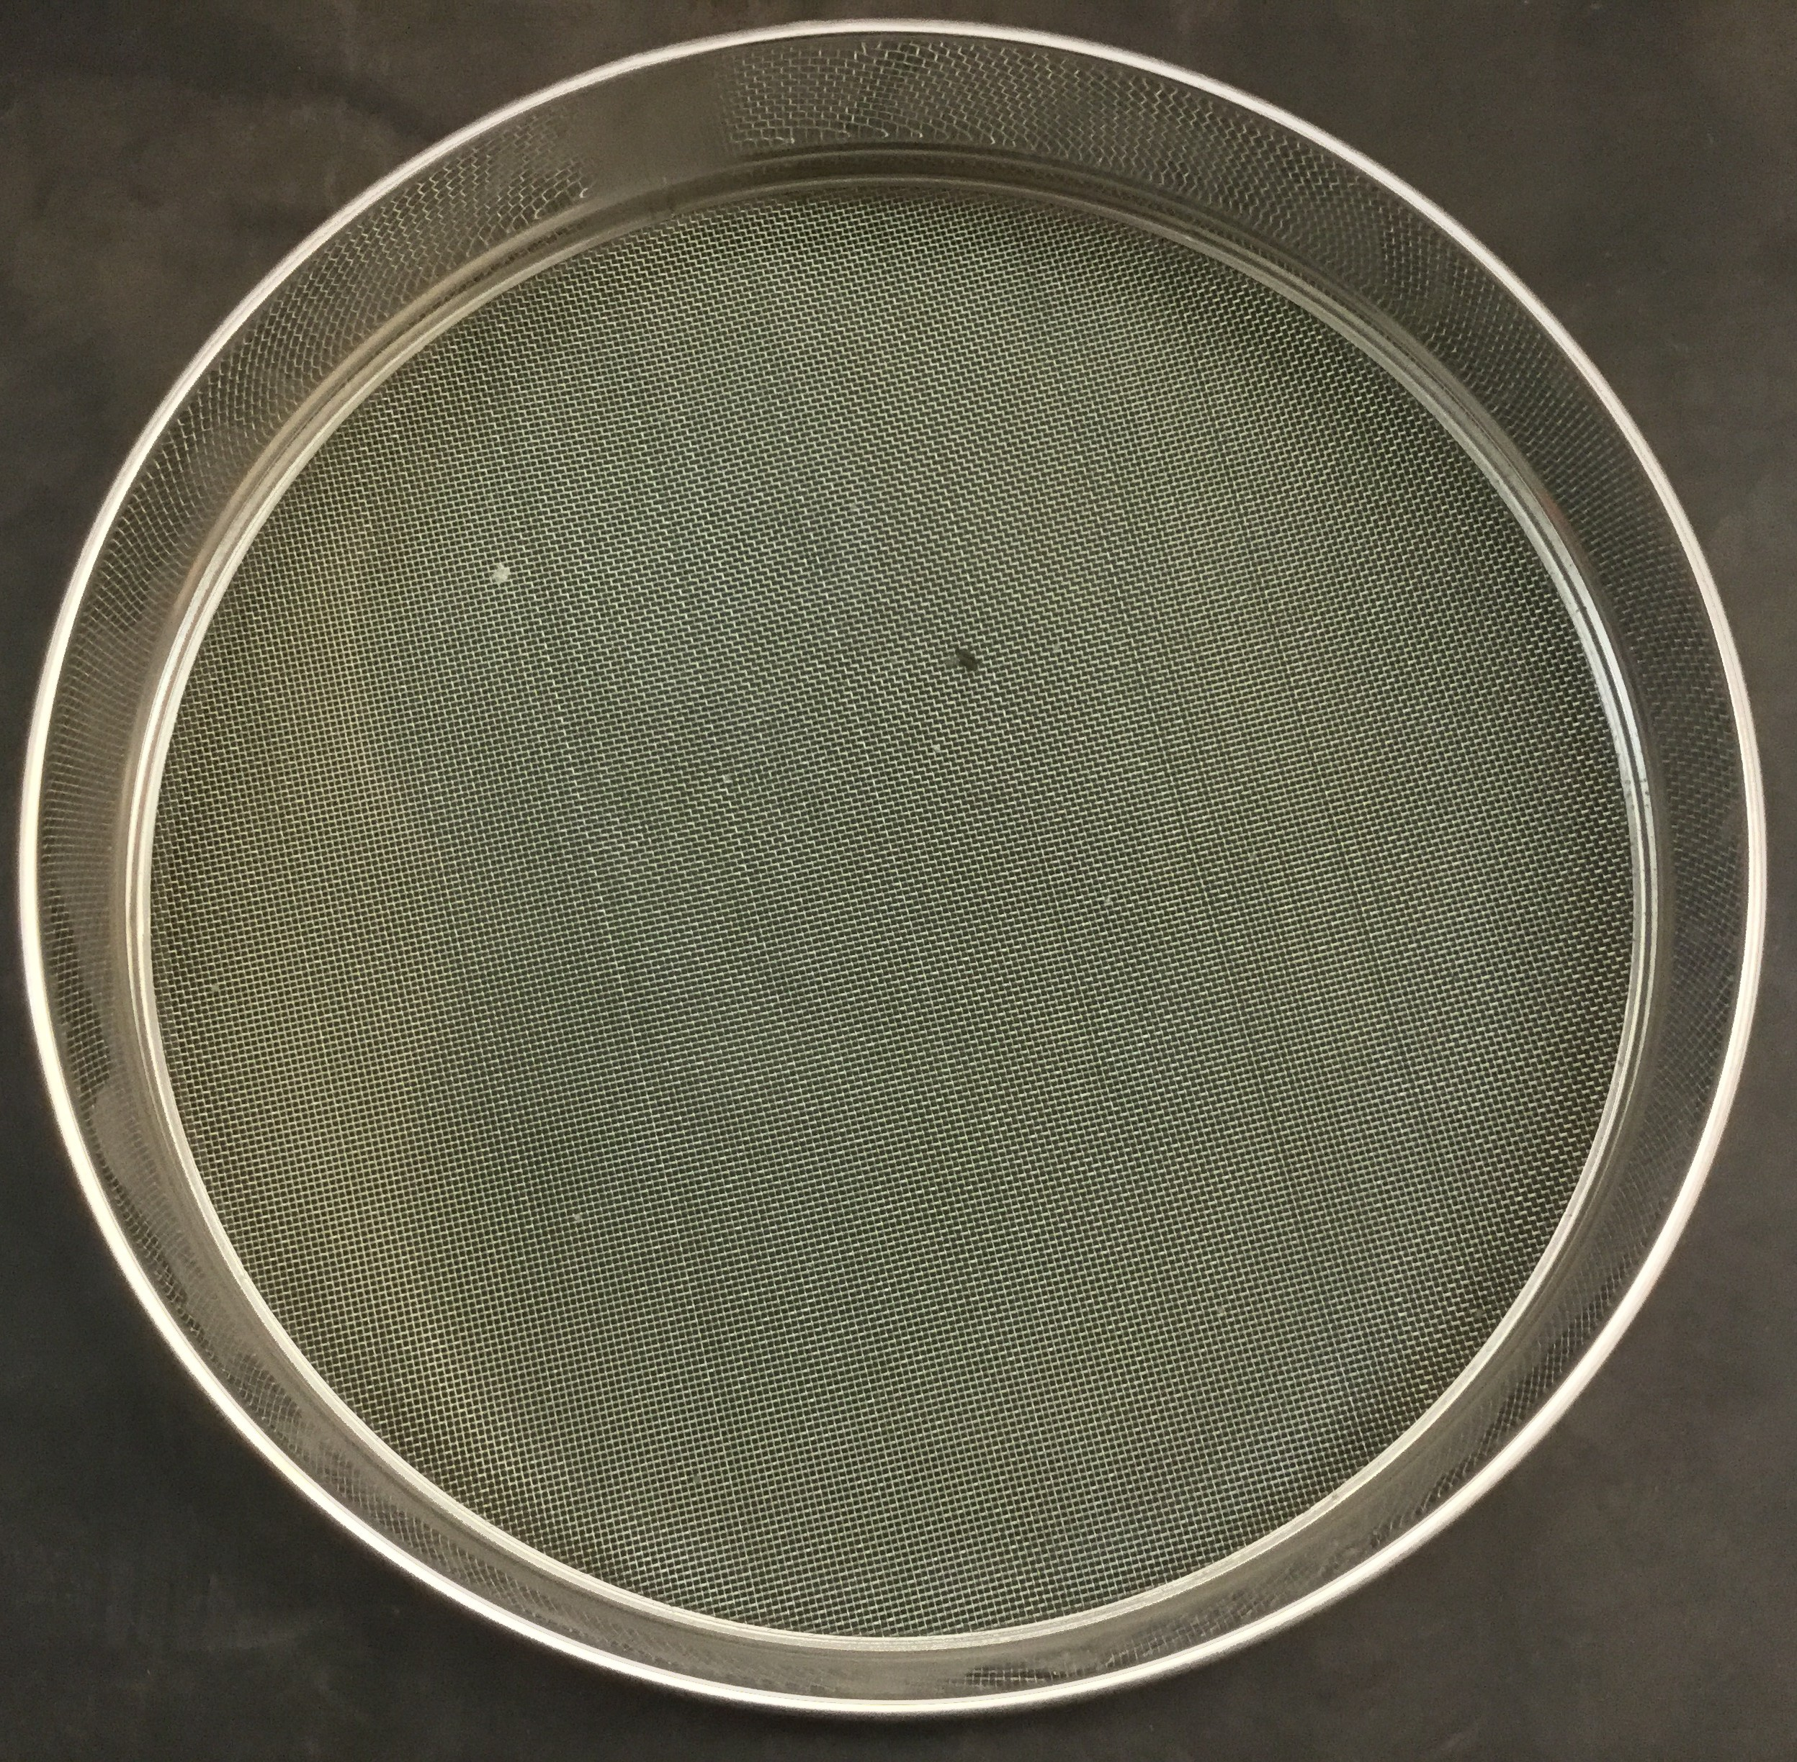
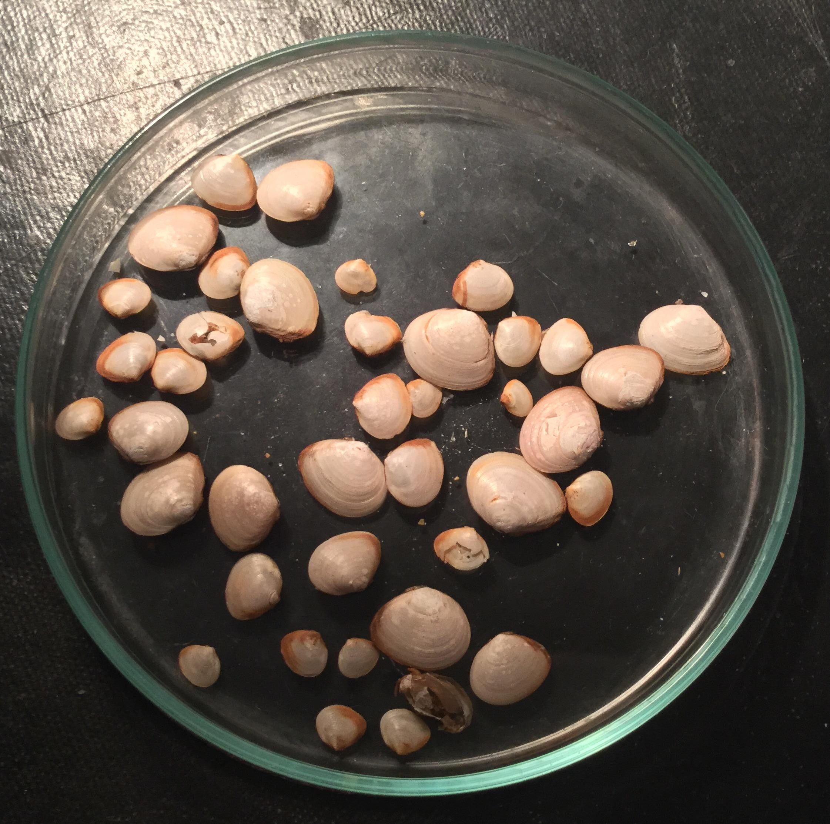
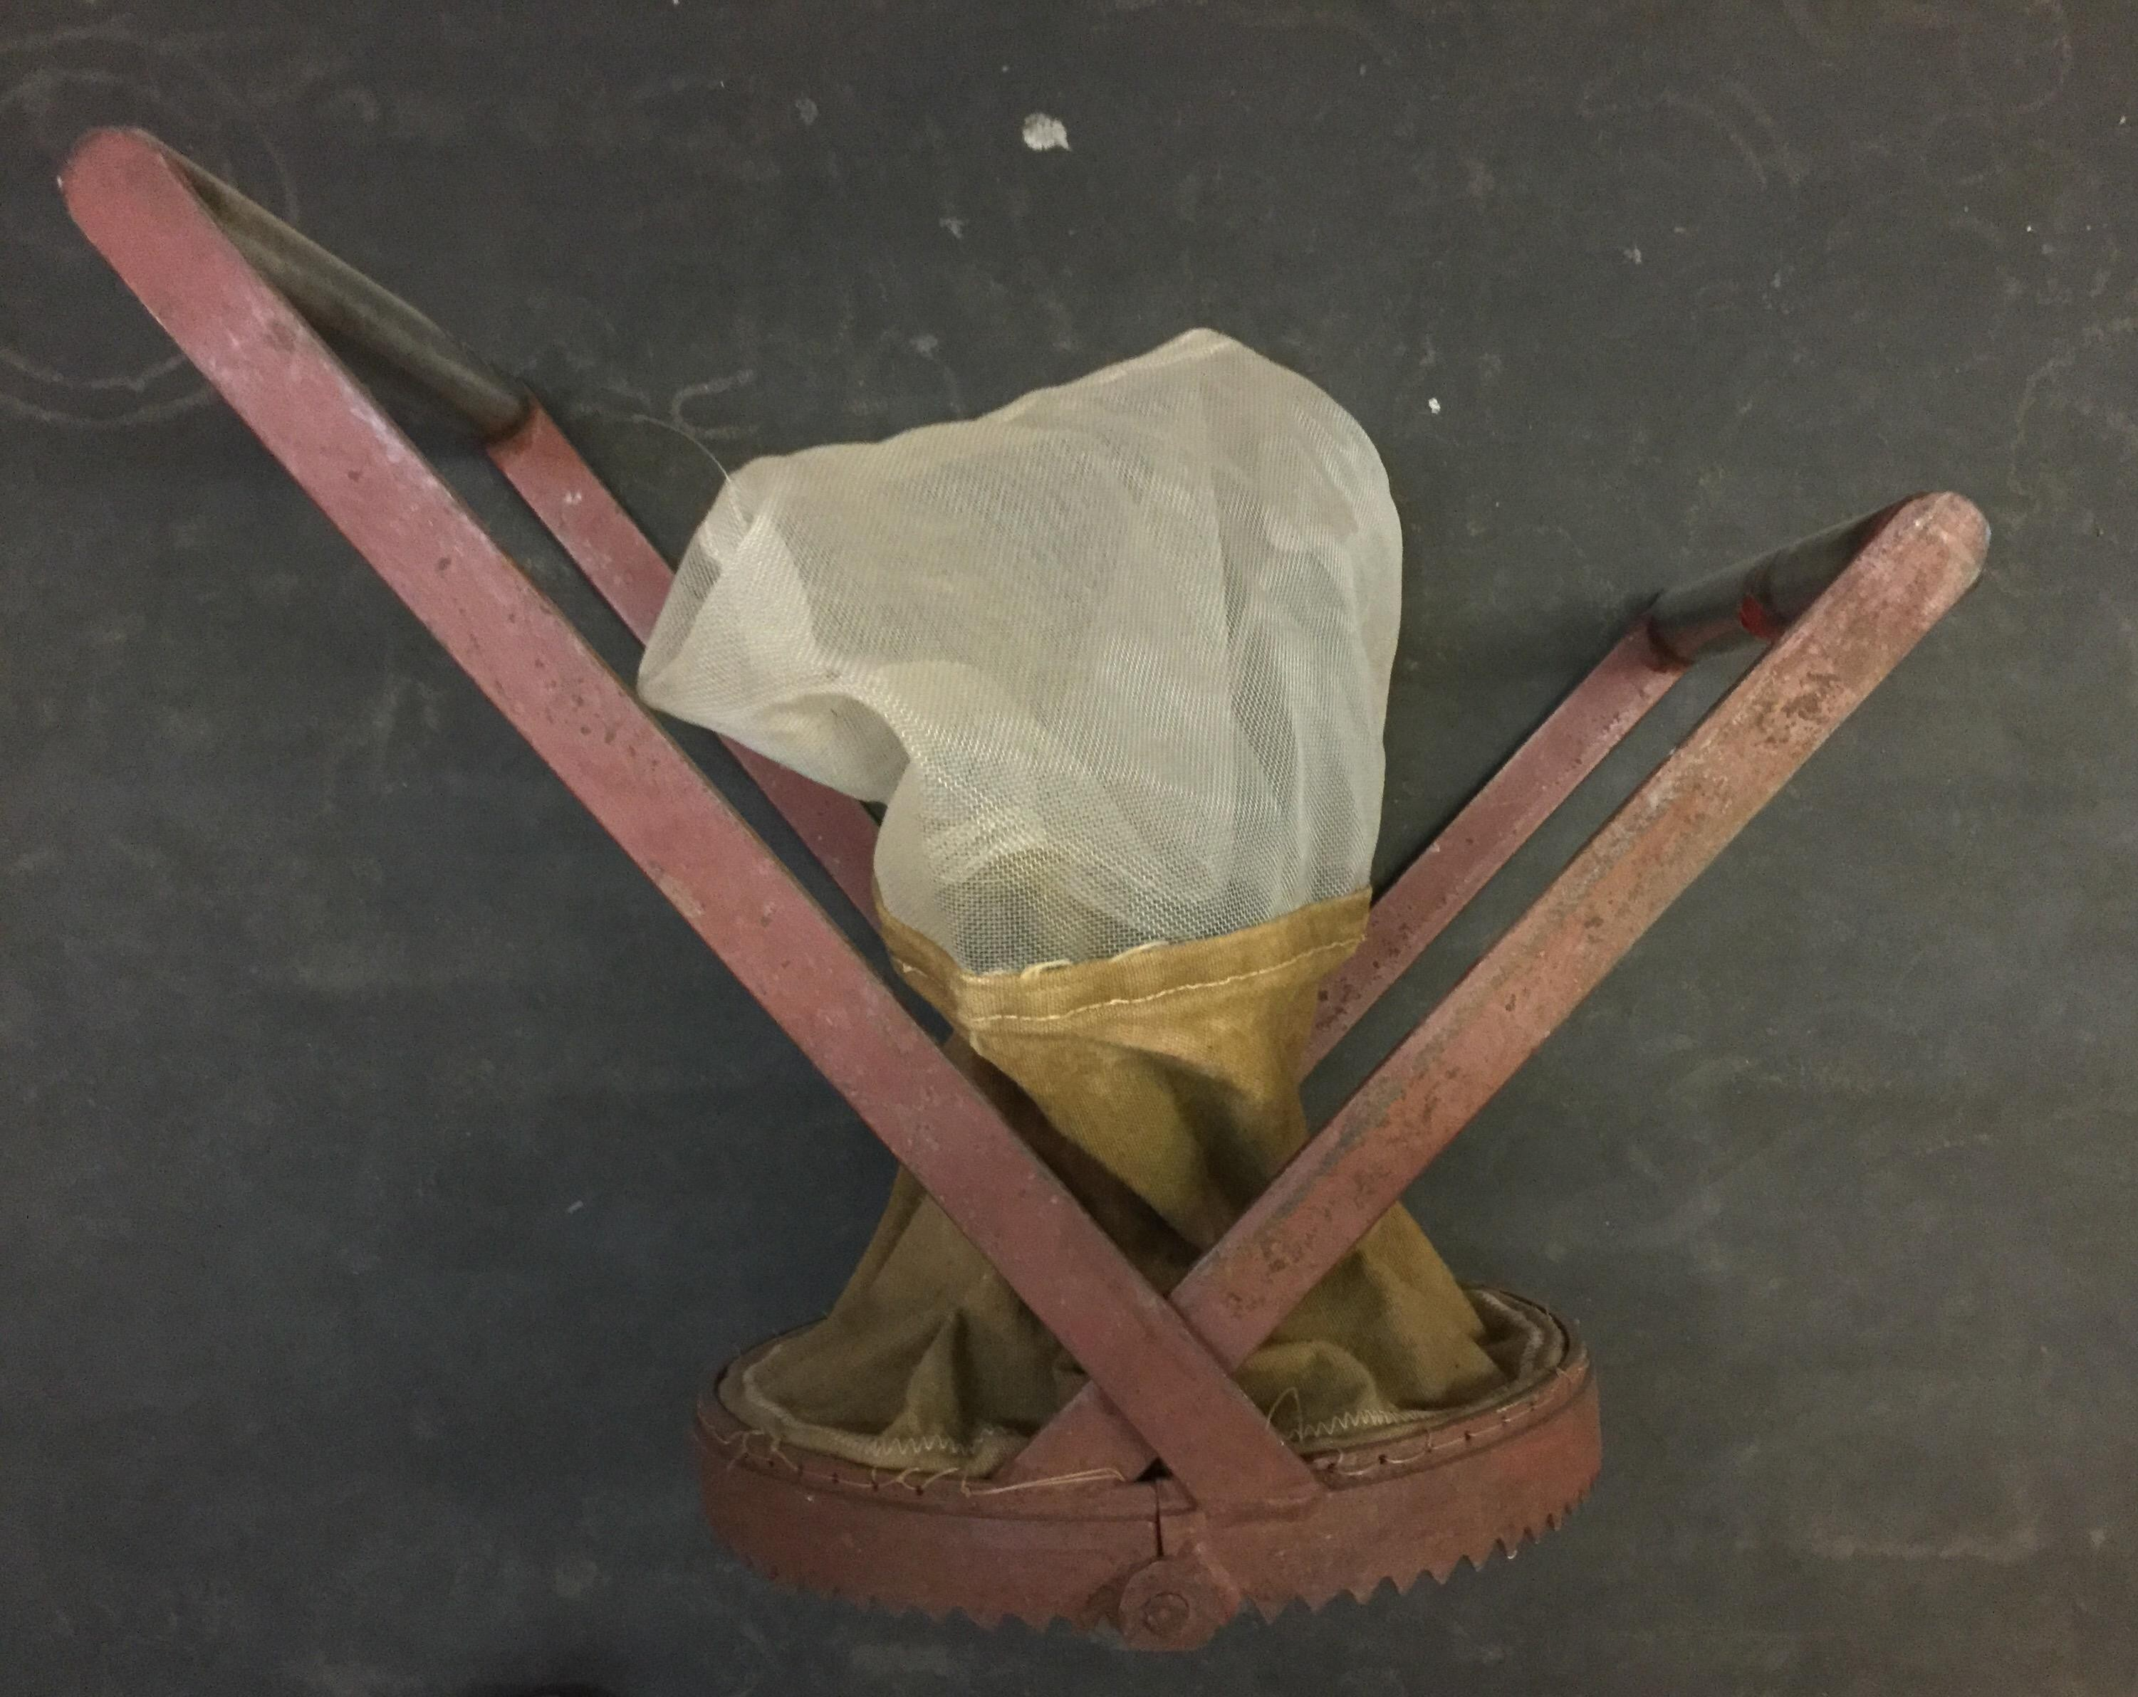
Методы
Отбор проб: 3-36 шт. (июль-август)
Состав сопутствующей фауны
Введение
1/30 м² 1/10 м²
Методы Биотопы
Промывка
5 см
Macoma balthica
N, экз. B, г
L max, мм
L колец, мм
Обилие
1/20 м²
Динамика численности
Размерная структура
сито 1 мм
Линейный рост Оседание
гранулометрический анализ
содержание
органических веществ
Структурные характеристики Динамика поселений Линейный рост
Выводы
грунт
Благодарности
СПАТ: 0.5 см 1/100 м² х 5 проб (сентябрь 2006)

Slide 8
Условия обитания Macoma balthica в Белом и Баренцевом морях
Введение
Методы Биотопы Обилие
Динамика численности
Размерная структура
Линейный рост Оседание Выводы Благодарности
(По: Дерюгин, 1915; Гурьянова и др., 1928 – 1920; Кузнецов, 1960; Бабков, Голиков, 1984; Berger et al., 2003;
Кольский меридиан, 2014 )
показатель | Белое море Кандалакшский залив | Баренцево море: Мурманское побере- Кольский залив жье
ТЕМПЕРАТУРА ВОДЫ:
min, ◦C max, ◦C | -0.5 15 (до 20) | 3 – 5 8 (до 18)
СОЛЕНОСТЬ:
среднегодовая, ‰ min, ‰ | 23 – 25 10 | 34 28 28 2
продолжительность ледостава, мес. | 5 – 6 | 0, припай в отдельных губах

Slide 9
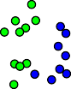
Термические характеристики исследованных акваторий
(По: Berger et al., 2003; Кольский меридиан, 2014 )
Введение
Методы Биотопы Обилие
Динамика численности
Размерная структура
Линейный рост Оседание Выводы Благодарности
Цветовые обозначения: синий — зима, зеленый — весна, красный — лето, желтый — осень
9 / 25

Slide 10
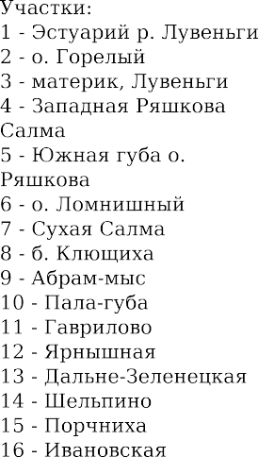
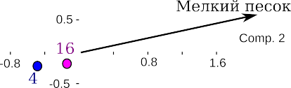
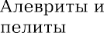
Гранулометрический состав грунта в исследованных биотопах
Введение
Методы Биотопы Обилие
Динамика численности
Размерная структура
Линейный рост Оседание Выводы Благодарности
Анализ главных компонент массовых долей фракций грунта с различным диаметром частиц
Цветовые обозначения районов: Красный — Керетский архипелаг, синий — Северный архипелаг, зеленый —
Лувеньгские шхеры, голубой — Кольский залив, фиолетовый — Восточный Мурман
10 / 25

Slide 11
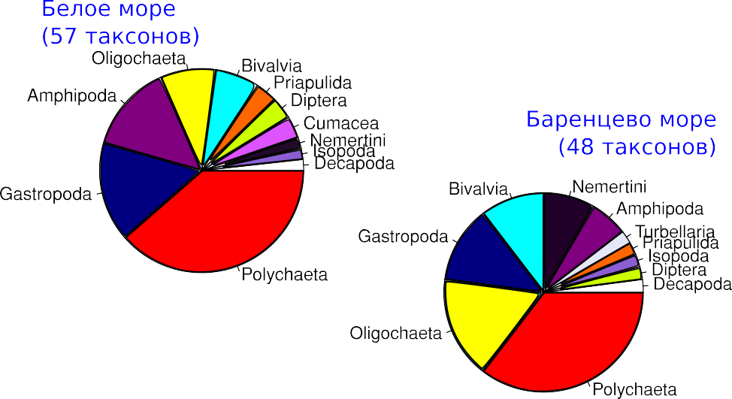
Совокупное таксономическое разнообразие в сообщестах
Введение
Методы Биотопы Обилие
Динамика численности
Размерная структура
Линейный рост Оседание Выводы Благодарности
11 / 25

Slide 12
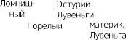
Обилие M. balthica в Белом море
Плотность поселения
Биомасса
Введение
Методы Биотопы Обилие
Динамика численности
Размерная структура
Линейный рост Оседание Выводы Благодарности
Районы: Керетский арх. — красный, Северный арх. — синий, Лувеньгские шхеры — зеленый.
Жирная горизонтальная линия — медианное значение показателя; границы «ящика» — 1 и 3 квартили; «усы» — 1,5
интерквартильного расстояния; точки — значения, выпадающие за 1,5 интерквартильных расстояния. Числа в
верхней части графика — средние значения плотности поселений маком, экз./м² .
12 / 25

Slide 13
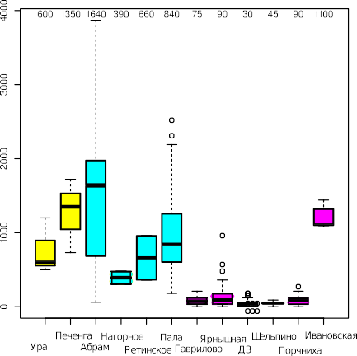
Обилие M. balthica в Баренцевом море
Плотность поселения
Биомасса
Введение
Методы Биотопы Обилие
Динамика численности
Размерная структура
Линейный рост Оседание
Выводы
Благодарности
Районы: Зап. Мурман — желтый, Кольский залив — голубой, Вост. Мурман — фиолетовый.
Жирная горизонтальная линия — медианное значение показателя; границы «ящика» — 1 и 3 квартили; «усы» — 1,5
интерквартильного расстояния; точки — значения, выпадающие за 1,5 интерквартильных расстояния. Числа в
верхней части графика — средние значения плотности поселений маком, экз./м² .
13 / 25

Slide 14
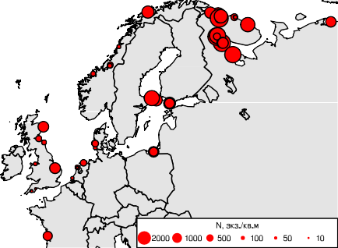
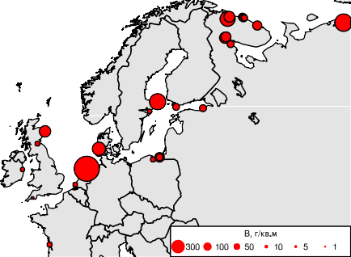
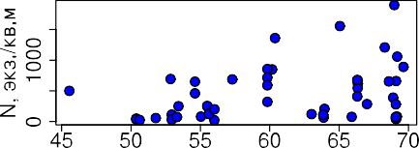
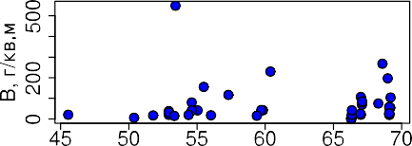
Обилие M. balthica в европейской части ареала
Плотность поселения Биомасса
Введение
Методы Биотопы Обилие
Динамика численности
Размерная структура
Линейный рост Оседание Выводы Благодарности
Корреляция Спирмена: rs = −0, 43, p < 0, 001.
Корреляция Спирмена: rs = −0, 3, p < 0, 06.
14 / 25
Средние значения показателей пропорциональны площади круга на карте

Slide 15
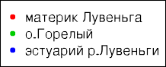
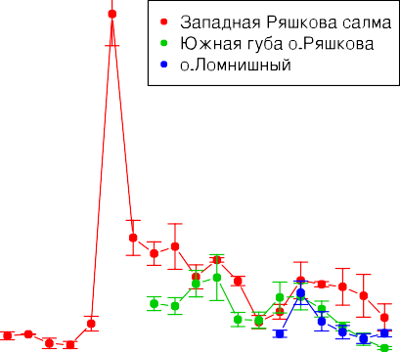
Динамика плотности поселений M. balthica в вершине Кандалакшского залива
Введение
Методы Биотопы Обилие
Динамика численности
Размерная структура
Линейный рост Оседание Выводы Благодарности
По оси ординат указана средняя плотность поселения без учета спата
15 / 25

Slide 16
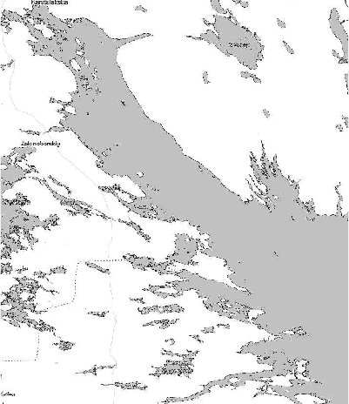
Синхронность динамики плотности поселений M. balthica в Кандалакшском заливе Белого моря
Введение
эстуарий
р. Лувеньги
Методы Биотопы
Южная губа, ●●●
Лувеньга
о. Ряшков
Обилие
67.00
●●
●
о. Горелый
Динамика численности
Размерная структура
Западная Ряшкова Салма
о. Ломнишный
Линейный рост Оседание
66.75
lat
66.50
32.5
Выводы
Толщина линий пропорциональна величине корреляции Мантеля (p<0,05)
Благодарности
0,3
г. Медвежья
0,5
б. Клющиха
●●
● ●
0,7
г. Сельдяная
0,9
33.0
lon
^{33.5}Сухая салма^{34.0}
16 / 25

Slide 17
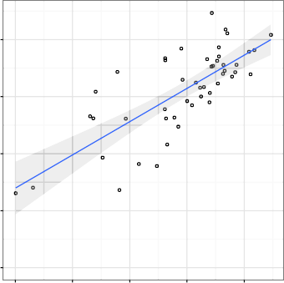
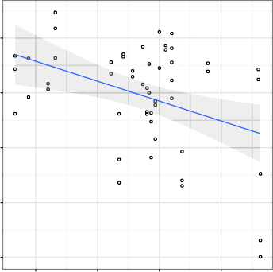
Моделирование влияния температуры на численность
M. balthica в Кандалакшском заливе Белого моря
ln(N_{t1}) = 1, 96 + 0, 60 × ln(N_{t} ) − 0, 09 × T_{wt1}
F = 37, 04; p < 0, 0001. R ² = 0, 6.
Введение
Методы Биотопы
Обилие
Динамика численности
Размерная структура
8
8
7
7
Линейный рост Оседание
ln(Nt1)
ln(Nt1)
6
6
Выводы
Благодарности
5
5
4
4
4 5
6 7 8
ln(Nt)
−14
−12−10−8
Twt1
log(N_{t1} ) и log(N_{t} ) — логарифм средней численности маком в данный (t1) и предыдущий (t) годы; T_{wt1} — среднезимняя температура в текущий год.
17 / 25

Slide 18
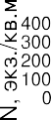
Динамика размерной структуры
Тип 1: чередование вариантов распределения Пример: эстуарий р. Лувеньги
Введение
Методы Биотопы Обилие
Динамика численности
Размерная структура
Линейный рост Оседание Выводы Благодарности

Slide 19
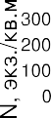
Динамика размерной структуры
Тип 2: ежегодное повторение мономодального распределения Пример: Южная губа острова Ряшкова
Введение
Методы Биотопы Обилие
Динамика численности
Размерная структура
Линейный рост Оседание Выводы Благодарности

Slide 20
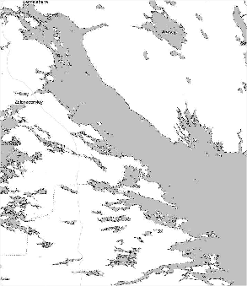
Варианты организации поселений M. balthica
Чередование типов размерной структуры
Распространение поселений с разной организацией в Кандалакшском заливе Белого моря
Ежегодное повторение размерной структуры
Введение
Методы Биотопы
6 поселений
3 поселения
N, %
N, %
Обилие
Динамика численности
Размерная структура
L,мм
N, %
L,мм
Линейный рост Оседание
› сходный гранулометрический состав грунта
› воздействие хищников?
L,мм
N, %
Выводы
Благодарности
L,мм
+поселение Зелененцкой
в г. Дальне-
Баренцева
20 / 25

Slide 21
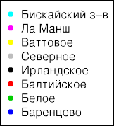
Широтные изменения скорости роста M. balthica в европейской части ареала
Коэффициент ω = Lmax × k (Appeldoorn, 1983; Beukema, Meehan, 1985)
Введение
Методы Биотопы
Обилие
Динамика численности
Размерная структура
Линейный рост Оседание Выводы Благодарности
Корреляция Спирмена: r_{s} = −0, 60, p < 0, 0001.
21 / 25

Slide 22
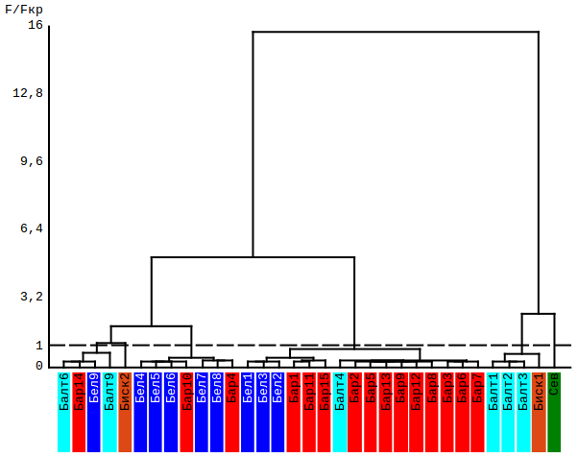
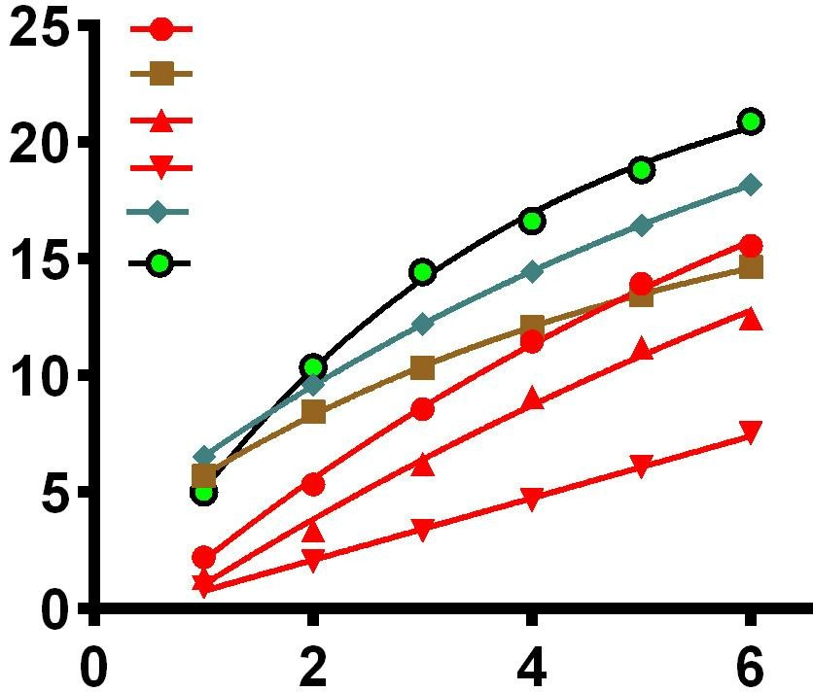
Линейный рост M. balthica в европейской части ареала
группы: 1
2
3
4
5
6
Введение
длина раковины, мм
Методы Биотопы
Обилие
Динамика численности
Размерная структура
Линейный рост Оседание Выводы
возраст, годы
Благодарности
Цветовые обозначения:Баренцево море, Белое море,Балтийское море,Северное море,Бискайский залив.

Slide 23
Обилие спата Macoma balthica
Введение
Методы Биотопы Обилие
Динамика численности
Размерная структура
Линейный рост Оседание Выводы Благодарности

Slide 24
Выводы
1.В Кольском заливе Баренцева моря и Кандалакшском заливе Белого моря значения биомассы (до 200 г/м²) поселений Macoma balthica сопоставимы с аналогичным показателем в европейской части ареала, а плотность поселений нередко оказывается выше (до 8 тыс. экз./м²). Для литорали восточной части Мурманского побережья Баренцева моря типичны поселения M. balthica с численностью менее 100 экз./м2
2.Плотность поселений спата Macoma balthica в Белом море может варьировать на порядок в пределах незначительной акватории, и достигать десятков тысяч экз./м².
3.Беломорские и баренцевоморские поселения M. balthica не различаются по средней скорости роста моллюсков, и отличаются по этому показателю минимальными характеристиками в пределах европейской части ареала вида.
4.Динамика размерной структуры поселений Macoma balthica в Белом и Баренцевом представлена двумя типами.
Наболее обычный вариант — чередование бимодального и мономодального распределений
особей по размерам. При этом первый пик формируют молодые особи (обычно длиной до 5 мм), а второй модальный класс состоит из взрослых особей (в Белом море длиной
9–12 мм, в Баренцевом море — 10–17 мм). Как относительно редкое событие наблюдается
мономодальная структура поселений с ежегодным преобладаем молоди.
5.Динамика плотности поселений Macoma balthica в Кандалакшском заливе Белого моря демонстрирует элементы синхронности в поселениях, расположенных на расстоянии от 1 до 100 км, что происходит на фоне резкой межгодовой неравномерности пополнения поселений молодью.
Введение
Методы Биотопы
Обилие
Динамика численности
Размерная структура
Линейный рост Оседание
Выводы
Благодарности

Slide 25
Благодарности
› научному руководителю Н. В. Максимовичу
Введение
› Д. А. Аристову
› Е. А. Генельт-Яновскому
› А. В. Герасимовой
› М.В. Иванову
› И. А. Коршуновой
› М. В. Макарову
› С. В. и С. С. Малавендам
› А. Д. Наумову
› А. В. Полоскину
› И. П. Прокопчук
› П. П. Стрелкову
› Ю. Ю. Тамберг
› О. С. Тюкиной
› В. М. Хайтову
› К. В. Шунькиной
Методы Биотопы
Обилие
Динамика численности
Размерная структура
›
Е. А. Нинбургу
›
А. С. Корякину
Линейный рост Оседание
› участникам Беломорской экспедиции ГИПС ЛЭМБ
› участникам студенческой Баренцевоморской экспедиции СПбГУ
› администрации Кандалакшского заповедника
Выводы
Благодарности
Данная работа частично выполнена при поддержке грантов СПбГУ (1.0.134.2010, 1.42.527.2011, 1.42.282.2012, 1.38.253.2014) и РФФИ (12-04-01507, 13-04-10131К).
25 / 25

